Slide 1

Концепция управления персоналом
План
1.1 Рынок трудовых ресурсов
1.2 Персонал предприятия как объект управления
1.3 Система управления персоналом

Slide 2

Основная литература
Егоршин, А. П. Основы управления персоналом : учебное пособие / А.П. Егоршин. — 4-е изд., перераб. и доп. — Москва : ИНФРА-М, 2020. — 352 с.
Управление персоналом организации [Электронный ресурс] : учебник / А. Я. Кибанов [и др.] ; ред. А. Я. Кибанов. - Москва : ИНФРА-М, 2020. - 695 с.

Slide 3
1.1 Рынок трудовых ресурсов
Рынок труда - совокупность социально-экономических отношений между государством, работодателями и работниками по вопросу купли-продажи рабочей силы, обучения работников и использования их в процессе производства.
Рынок рабочей силы - включает социально-экономические отношения занятых и незанятых работников, т.е. все экономически активное население страны, и т.ч. безработные.

Slide 4
Рынок трудовых ресурсов - совокупность социально-экономических отношений по поводу найма, обучения и использования трудовых ресурсов (занятых, незанятых и учащихся). Это понятие раздвигает размеры рынка еще шире, т.к. включает не только экономически активное население, но и учащихся в сфере профессионального образования (трудовой резерв).
Трудовые ресурсы - население обоих полов в трудоспособном возрасте (для мужчин в возрасте от 16 до 62 лет, для женщин - от 16 до 59 лет включительно), за исключением неработающих инвалидов войны и труда I и II групп и лиц, получающих пенсию по возрасту на льготных условиях, а также лица в нетрудоспособном возрасте (подростки и население старше трудоспособного возраста), занятые в экономике.

Slide 5
Безработные - лица 16 лет и старше, которые в рассматриваемый период не имели работы (доходного занятия), занимались поиском работы в государственных или коммерческих службах занятости, предпринимали шаги к открытию собственного дела, были готовы приступить к работе.
Рабочая сила - способность человека к труду, т.е. совокупность физических и духовных сил, применяемых им в процессе производства. Рабочая сила является в рыночной экономике товаром и имеет потребительскую и денежную стоимость (цену).

Slide 6
Труд - умственный и физический процесс, осуществляемый при помощи таких усилий (способностей) человека, которые направлены на производство товаров и услуг (разновидности труда: интеллектуальный и производственный, простой и сложный, полезный и абстрактный, прибавочный и прошлый).
Стоимость рабочей силы - это цена материальных и духовных благ, необходимых для воспроизводства рабочей силы, т.е. для полного удовлетворения потребностей работника и членов его семьи.

Slide 7
Стадии процесса превращения трудовых ресурсов
1) потенциальное трудоспособное население;
2) профессиональное обучение с занятием рабочих мест на предприятиях;
3) рабочая сила реализуется в производстве и создает потребительскую стоимость.

Slide 8
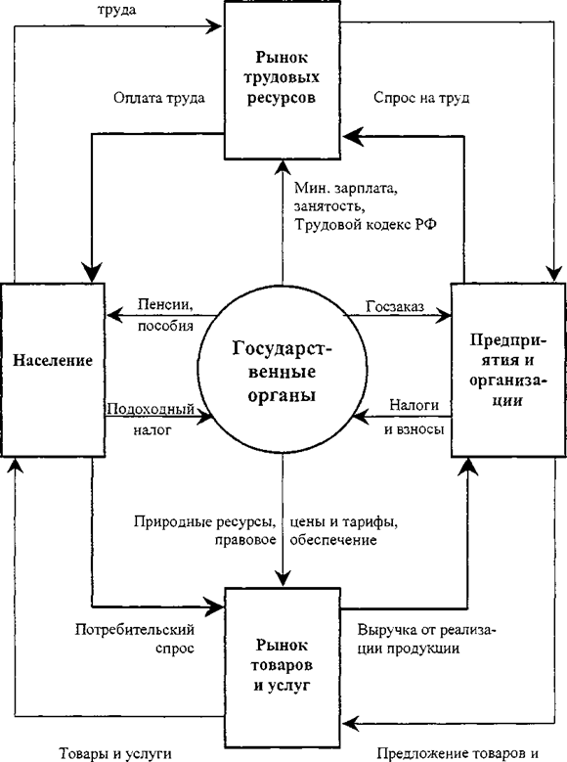
Простая модель рыночной экономики

Slide 9
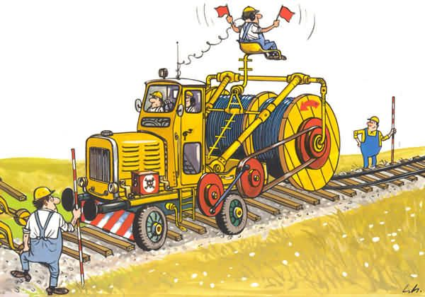
1.2 Персонал предприятия как объект управления
Персонал (кадры) - все работники (трудовой коллектив), выполняющие производственные или управленческие операции и занятые переработкой предметов труда с использованием средств труда.

Slide 10
Предме́т труда́ — вещество природы или энергия, на которые человек воздействует в процессе труда, или перерабатываемая человеком в процессе интеллектуального труда информация.
Сре́дства труда́ — то, чем человек воздействует на предмет труда.

Slide 11
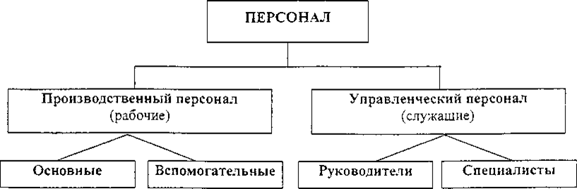
Классификация персонала

Slide 12
Рабочие (производственный персонал) осуществляют трудовую деятельность в материальном производстве с преобладающей долей физического труда. Они обеспечивают выпуск продукции, ее обмен, сбыт и сервисное обслуживание.
Составные части производственного персонала:
основной персонал - рабочие, преимущественно занятые в сборочных цехах предприятия;
вспомогательный персонал - рабочие, преимущественно занятые в заготовительных и обслуживающих цехах предприятия.
Результатом труда производственного персонала является продукция в вещественной форме.

Slide 13
Служащие осуществляют трудовую деятельность в процессе управления производством с преобладающей долей умственного труда.
Они заняты переработкой информации с использованием технических средств управления.
Основной результат их трудовой деятельности -изучение проблем управления, создание новой информации, изменение ее содержания или формы, подготовка управленческих решений, а после выбора руководителем наиболее эффективного варианта - реализация и контроль исполнения решений.

Slide 14
Отличие руководителей от специалистов - в юридическом праве принятия решений и наличии в подчинении других работников.
Различают (в зависимости от масштаба управления) линейных руководителей, отвечающих за принятие решений по всем функциям управления, и функциональных руководителей, реализующих отдельные функции управления.
Различают руководителей высшего уровня управления предприятием (директор и его заместители), среднего уровня (начальники цехов и подразделений) и нижнего уровня (начальники участков, мастера).

Slide 15
Специалисты предприятия в зависимости от результатов их труда:
функциональные специалисты управления, результатом деятельности которых является управленческая информация (референты, экономисты, бухгалтеры, финансисты, маркетологи и др.);
специалисты - инженеры, результатом деятельности которых является конструкторско-технологическая или проектная информация в области техники и технологии производства (технологи, инженеры, конструкторы, строители, проектировщики и др.);
служащие - технические специалисты (машинистки, операторы, курьеры, лифтеры, кладовщики, официанты и др.), выполняющие вспомогательные работы в управленческом процессе.

Slide 16
Система управления персоналом
— это совокупность принципов и методов управления кадрами рабочих и служащих в организации.
Концепции управления персоналом рассматривают рынок трудовых ресурсов, классификацию персонала по категориям и взаимосвязь подсистем.
Кадровая политика определяет генеральную линию и принципиальные установки в работе с персоналом на длительную перспективу.
Подбор персонала заключается в формировании резерва кадров на замещение вакантных рабочих мест.
Оценка персонала осуществляется для определения соответствия работника вакантной или занимаемой должности на основе разнообразных методов.

Slide 17
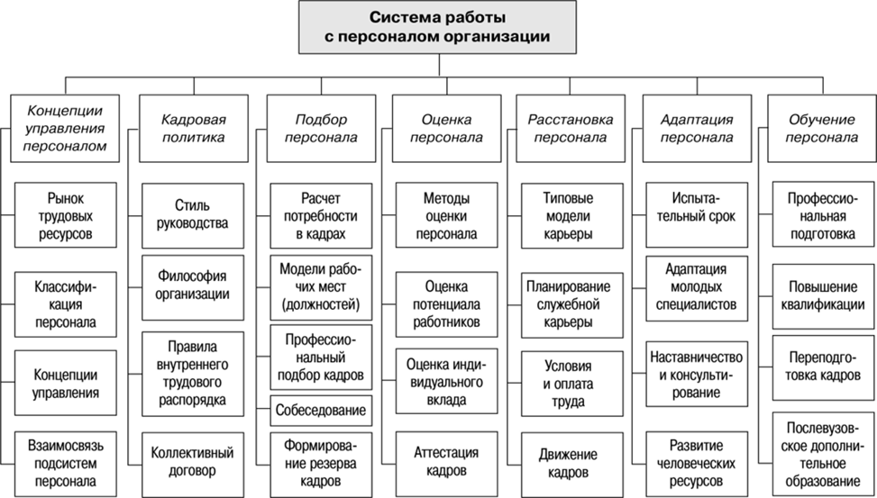

Slide 18
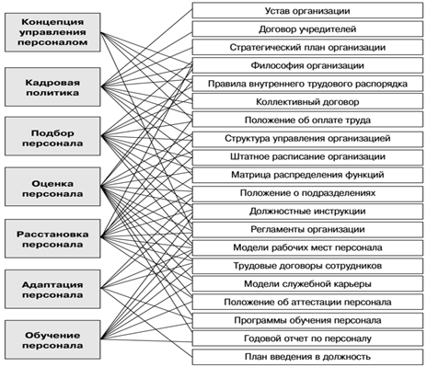

Slide 19
Расстановка персонала должна обеспечивать постоянное движение кадров исходя из результатов оценки потенциала, планируемой карьеры и наличия вакантных должностей.
Адаптация персонала — это процесс приспособления коллектива (индивидуума) к изменяющимся условиям внешней и внутренней среды организации, а также к рабочему месту.
Обучение персонала предназначено для обеспечения соответствия профессиональных знаний и умений работников современному уровню производства и управления.

Slide 20
Задание
выпишите для каждой подсистемы УП ключевые направления работы;
выпишите для каждой подсистемы УП нормативные документы, регламентирующие ее деятельность.

